Slide 1
Урок математики по теме «Диаграммы» 2 класс
Презентацию подготовила
учитель начальных классов МБОУ СОШ № 1
Киселева И.Ю.

Slide 2
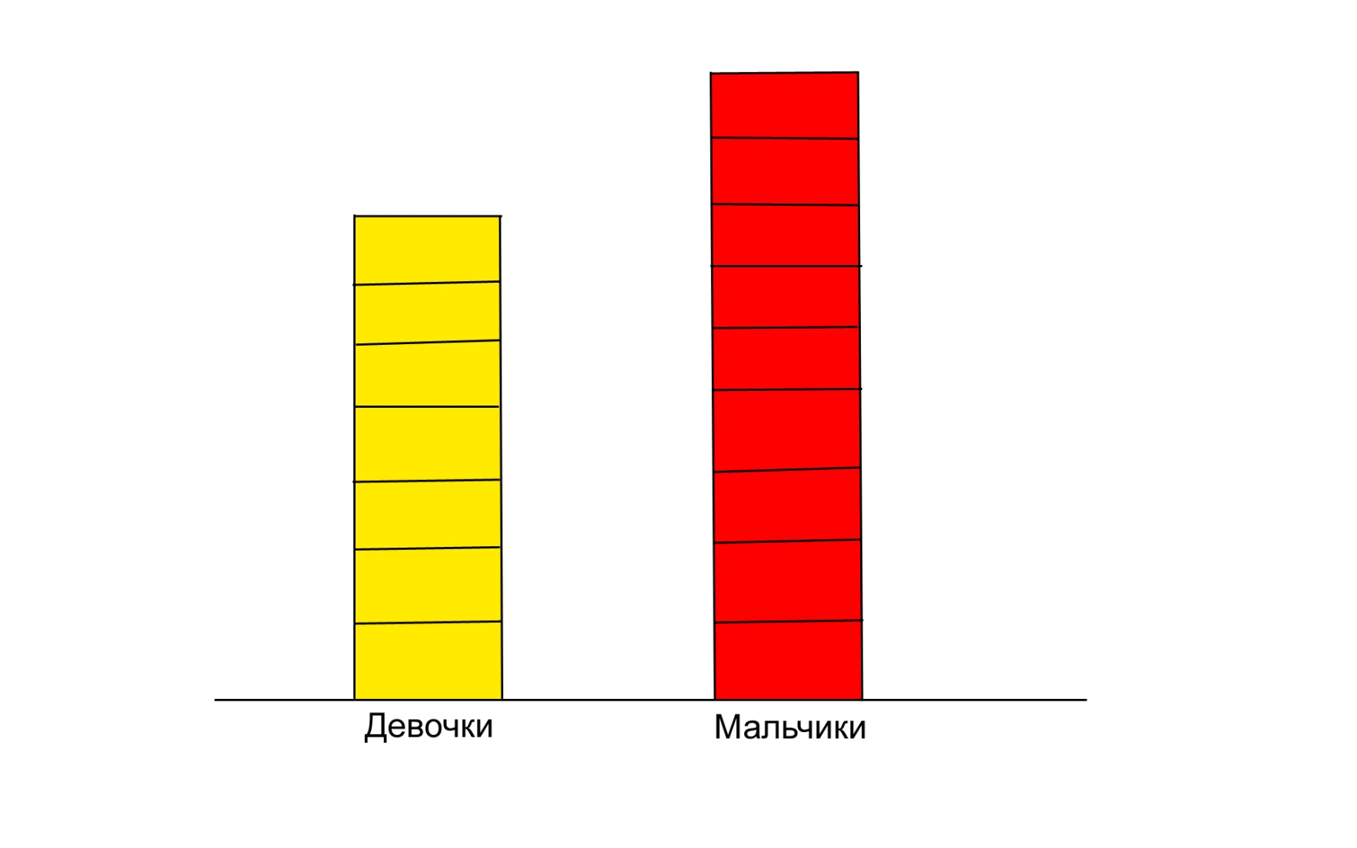
Состав класса
9
7

Slide 3
Состав фруктового сада

Slide 4
План работы для построения диаграммы
1. Прочитать условие задачи.
2. Определить данные, которые будем помещать на диаграмму.
3. Выбрать масштаб диаграммы.
4. Построить диаграмму.
5. Дать название диаграмме.

Slide 5
Звери, играющие на площадке

Slide 7
В осеннем букете 25 кленовых листьев, 13 дубовых и 10 берёзовых
25+13
25-10
13+10
25+13+10

Slide 8
Устный счёт
СЛАГАЕМОЕ | 28 | 30 |  | 17 | 84 | 90 | 10 |  | 61
СЛАГАЕМОЕ | 42 |  | 15 | 23 | 16 |  | 49 | 7 | 9
СУММА |  | 46 | 65 |  |  | 100 |  | 57

